Slide 1

ÁREA ACADÉMICA: Matemáticas
TEMA: Circulo Geométrico
PROFESOR: Mtra. Diana A. Romero Fuentes
PERIODO: Enero-Junio 2017
TEACHER:
MTE. HEIDI ZAMORA NAVA
SEMESTER:
January – May, 2015

Slide 2
1.4 Círculo Geométrico

Slide 3
Abstract
Resumen
The circle is one of the most basic geometric figures around which other figures, such as the cone, are assembled. It is the only one that has no straight line as a determinant and therefore the angles that can be established within it necessarily require the marking of imaginary internal straight lines. In the circle, as happens in the circumference, therefore, there are no vertices
El círculo es una de las figuras geométricas más básicas en torno de la cual se arman otras figuras, por ejemplo el cono. Es la única que no posee ninguna línea recta como determinante y por lo tanto los ángulos que se pueden establecer dentro de él requieren necesariamente de la marcación de líneas rectas internas imaginarias. En el círculo, tal como sucede en la circunferencia, no existen, por lo tanto, los vértices.

Slide 4
Definición:
Circunferencia:
Es el conjunto de puntos que equidistan de un punto fijo llamado centro y su longitud representa el perímetro del círculo.
Círculo:
Se define como la superficie limitada por una circunferencia.
NOTA:
No colorear la circunferencia solo marquen el contorno.
NOTA:
colorear la circunferencia

Slide 5
Rectas Notables
Se nombra así a la cuerda mas grande que une 2 puntos opuestos de la circunferencia y pasa por el centro.
Diámetro
Así se nombra al segmento de recta unido por el centro y un punto cualquiera de la circunferencia.
Radio

Slide 6
Elementos de la circunferencia
Se denomina así al segmento de recta que une 2 puntos de la circunferencia sin pasar por el centro
Cuerda
Secante
Aquella recta que pasa por 2 puntos de la circunferencia.

Slide 7
Elementos de la circunferencia
Tangente
Así se llama a la línea recta que tiene sólo un punto en común de la circunferencia

Slide 8
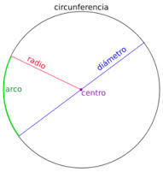
Actividad: marca las rectas que le hacen falta a esta circunferencia con un color distinto cada recta.

Slide 9

Porciones de un círculo
Son aquellas superficies limitadas por un arco y ciertas rectas notables, las cuales generan:
Sector circular
r
r
o
Porción del círculo comprendida entre dos radios.

Slide 10
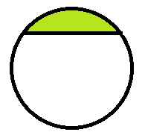
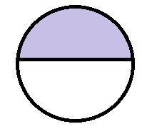
Segmento circular
Porción de círculo comprendida entre el arco y su cuerda.
o
Semicírculo
Porción de círculo entre la semicircunferencia y su diámetro, es decir la mitad del circulo.
o

Slide 11
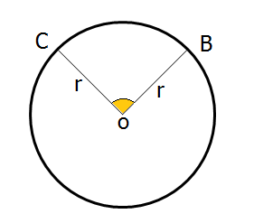
Ángulos Notables
Son aquellos que forman las rectas notables y se clasifican de la siguiente manera.
Ángulo Central
Es aquel ángulo que forman 2 radios, o bien por diámetro y un radio y tiene su vértice en el origen.
NOTA:
La medida de un ángulo central es igual al arco comprendido entre sus lados.
< AOB = AB

Slide 12
Ángulo Inscrito
Tiene su vértice en un punto de la circunferencia y lo forman un par de cuerdas.
NOTA:
La medida de un ángulo inscrito es igual a la mitad del arco comprendido entre sus lados.
< ABC = AC
2

Slide 13
Ángulo Semiiscrito
Tiene su vértice en un punto de la circunferencia una cuerda y una tangente.
NOTA:
La medida de un ángulo semiiscrito es igual a la mitad del arco comprendido entre sus lados.
< ACB = AC
2

Slide 14
Ángulo Interior
Su vértice se encuentra en un punto interior de la circunferencia y lo forman 2 cuerdas que se cortan entre si.
NOTA:
La medida de un ángulo interior es igual a la semisuma de los arcos comprendidos entre sus lados y sus prolongaciones.
< ABC = AC + DE
2

Slide 15

Ángulo Exterior
Tiene su vértice en un punto exterior a la circunferencia y lo forman 2 secantes.
NOTA:
La medida de un ángulo exterior es la semidiferencia de los arcos comprendidos entre sus lados.
< ABC = DE - AC
2

Slide 16

Ángulo Circunscrito
Se denomina así al ángulo que forman 2 tangentes trazadas desde un punto exterior a la circunferencia.
NOTA:
La medida de un ángulo circunscrito es igual a la semidiferencia de los arcos comprendidos entre sus lados.
< ABC = AEC - AGC
2

